Slide 1
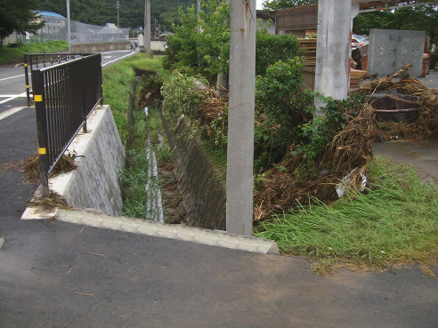
避難するルートの危険ポイントを知る
大雨で避難するとき、この場所（×）で大変な事故がおこりました！
（写真：気象災害画像データベース提供）

Slide 2
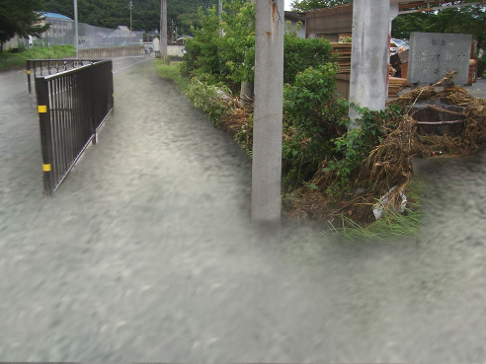
避難するルートの危険ポイントを知る
晴れているとき見えていた水路が、
大雨のときには見えなくなっていました。
晴れているとき
大雨のとき
（写真：気象災害画像データベース提供）
（写真：気象災害画像データベース提供 ※一部CG加工）
そのため、大雨で避難している途中に、あやまって水路に落ちた人が死んでしまうという大変な事故がおきてしまいました。

Slide 3
避難するルートの危険ポイントを知る
避難するときは、避難場所に行くルートの途中にある危険なポイントを前もって確認しておくことが大切です。

